Slide 1
Типы костей, их соединения

Slide 3
Типы костей
Первым пунктом нашей презентации будет рассмотрение типов костей. Кости могут быть классифицированы на трубчатые, короткие губчатые, плоские и смешанные. Трубчатые кости, такие как плечевая и бедренная, содержат жёлтый костный мозг, в то время как плоские кости, такие как лопатки, ребра и тазовые кости, содержат красный костный мозг, который выполняет кроветворную функцию. Смешанные кости, такие как позвонки и некоторые кости черепа, состоят из нескольких частей с различным строением и происхождением.

Slide 4
Классификация костей человека:
Короткие: позвоночник, запястье, пястье.
Плоские: лопатки, кости мозгового и лицевого черепа, рёбра, тазовые кисти.
Длинные, трубчатые: кости предплечья, плеча(лучевая, локтевая), бедренная, голени(малая и большая берцовые).

Slide 5
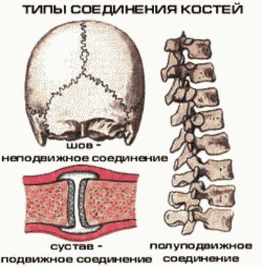
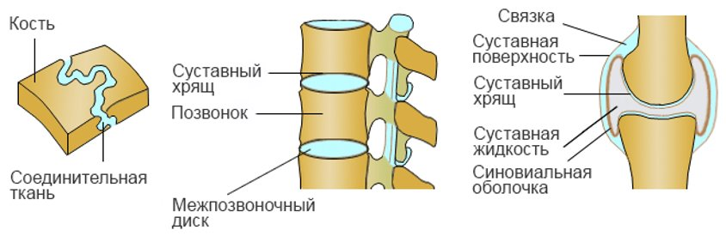
Соединения костей:
Подвижные(суставы).
Неподвижные.
Полуподвижные.

Slide 6
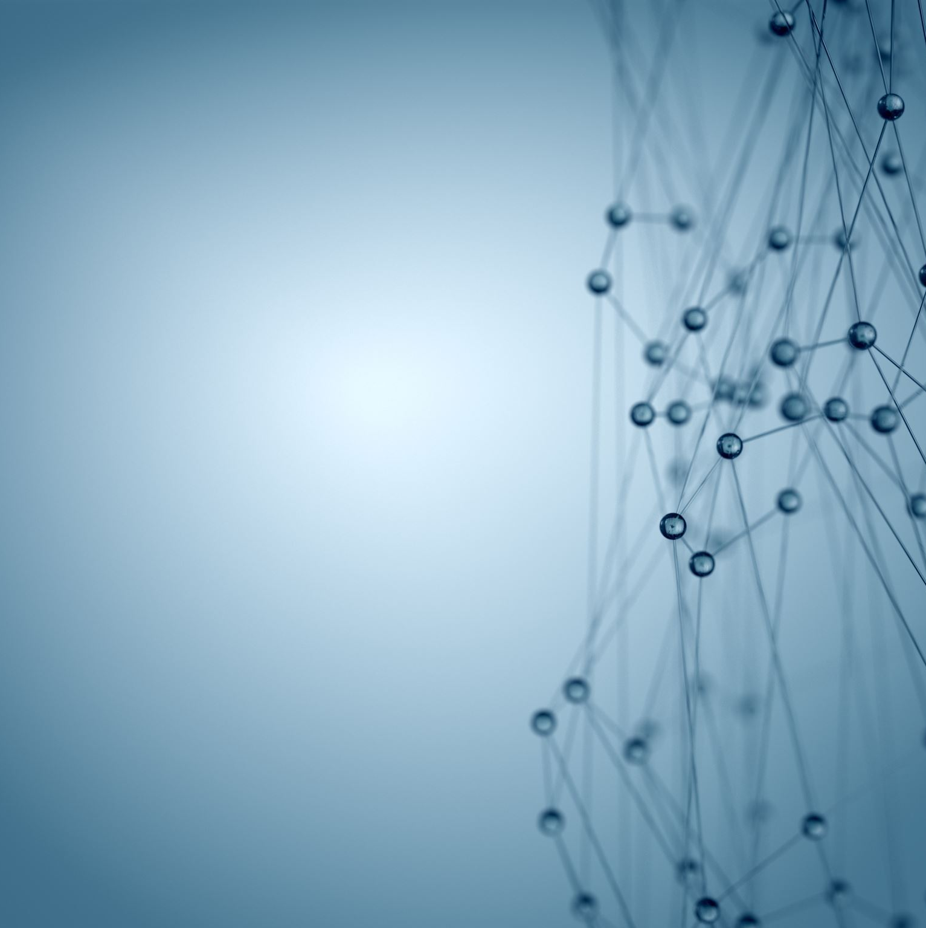
Неподвижное соединение костей
Неподвижные соединения происходят, когда кости скрепляются соединительной тканью и срастаются вместе. Такие соединения можно найти в кости запястья и крыше черепа. Неподвижные соединения обеспечивают прочную связь между костями.

Slide 7
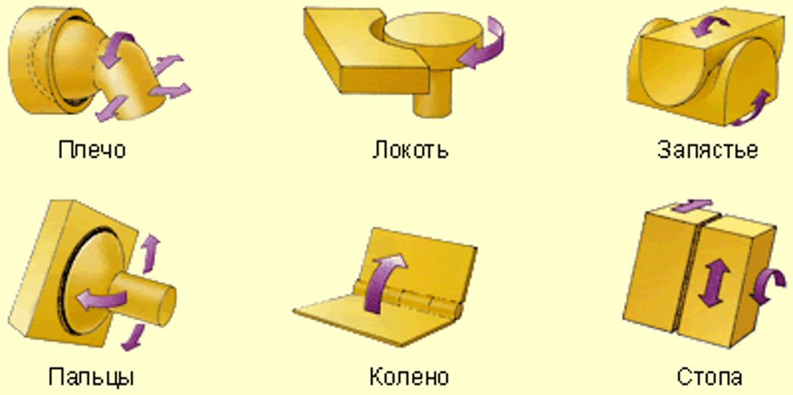
Подвижные соединения
Подвижные соединения являются суставами, которые имеют суставные поверхности, покрытые суставным хрящом, защищающим кость от стирания. Каждый сустав содержит суставную сумку и суставную жидкость, которые помогают сохранить место контакта костей герметичным и легкодвижущимся. Примеры подвижных соединений включают проксимальное и дистальное межкостное соединение, межпозвонковые соединения и суставы на конечностях.

Slide 8
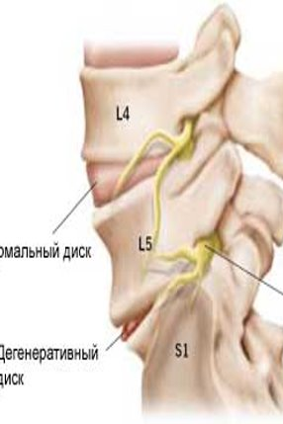
Полуподвижное соединение костей
Многие кости соединены хрящевыми прокладками, которые обладают высокой упругостью и эластичностью, образуя позвоночные диски.
Обеспечивает гибкость позвоночника.

Slide 9
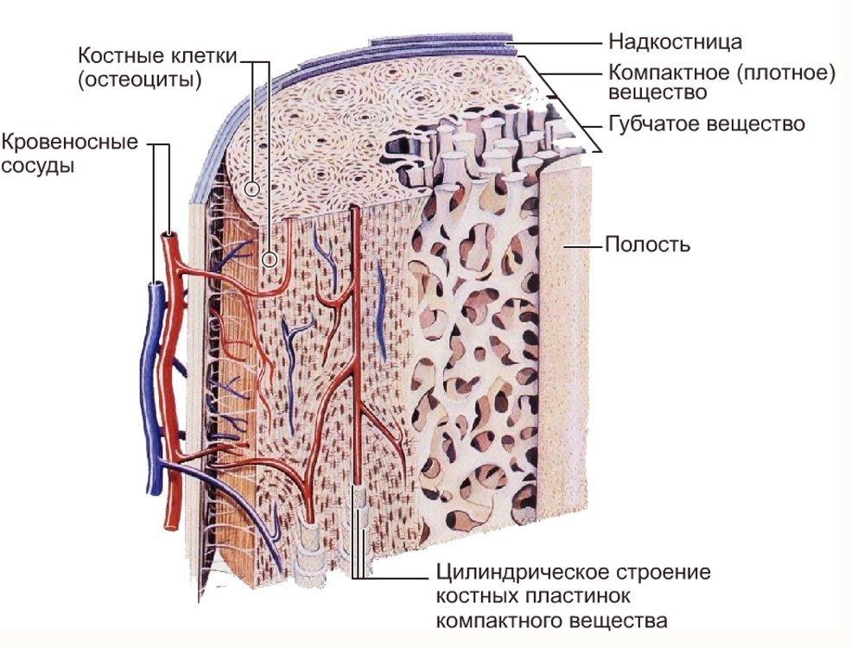
Особенности роста костей
При несоблюдении правильной осанки и посадки за столом происходят серьёзные нарушения позвоночника.
При ношении тесной обуви и слабой мускулатуре стопы развивается плоскостопие.
Процесс окостенения скелета заканчивается к 22-25 годам, когда прекращается рост тела.
У взрослых происходит медленное обновление костного вещества.

Slide 10
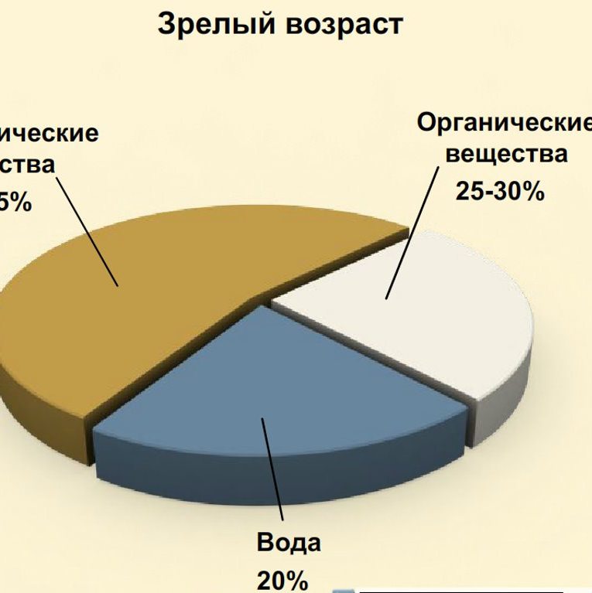
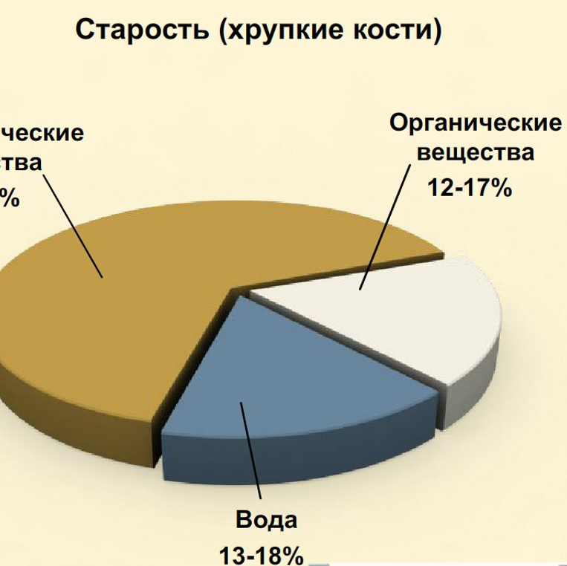
Изменение состава костей с возрастом

